Slide 1
フェアトレードについて

Slide 2
フェアトレードとは
途上国でつくられた商品を適正な価格で取引する貿易の仕組み
私たちが商品を購入することによってできる身近な国際協力のかたち

Slide 3
フェアトレードの目的
生産者の生活の質の向上
より公正な国際貿易の実現

Slide 4
フェアトレードが求められる理由
＜途上国内の要因＞
・政府の腐敗と後退
＜国際的な要因＞
・援助の限界・失敗
・ネオリベラリズム(新自由主義)

Slide 5
フェアトレードの利点
付加価値の向上
生産の多様性
固有文化の維持
生産者の元気づけ
環境保全
労働条件の向上

Slide 6
身近なフェアトレード １
ほん和かふぇ
金大生協
ジャスコ
スターバックス
（毎月20日＾v＾*）
無印商品
タリーズコーヒー
ミニストップ
ＳＢ食品
その他いろいろ・・・

Slide 7
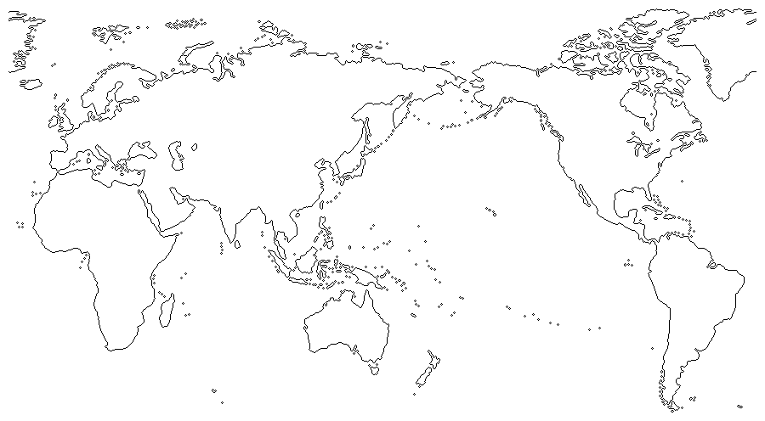
フェアトレードに携わる国

Slide 8
フェアトレードの問題点
連帯型と認証型

Slide 9
変革
深化志向
連帯型
フェアトレード
フェアトレード団体／企業の
概念的な整理図
変革志向
ＡＴＯ
フェアトレード
企業
FLO
認証機関
認証型
フェアトレード
連帯
慈善志向
フェアトレ-ド団体
市場
企業
拡大志向
慈善

Slide 10
深化志向
連帯型
生産者と消費者の連帯といったフェアトレードの理念や概念を貫き、
利潤よりも人や環境を重視
媒 体 ：ＡＴＯ、フェアトレード・ショップ
生産者：不利な立場の生産者、
手工芸品生産者
拡大志向
認証型
市場において、
より多くの企業・消費者の参加、
より多くの生産者の受益を重視
媒 体 ：企業
生産者：中小規模生産者、
農園・工場労働者

Slide 11
フェアトレードの問題点
〈連帯型〉
・一握りの生産者だけが対象
・チャリティ的活動→支援する者/される者
・生産者に対し過保護な取り組み
〈認証型〉
・“基準”というハードル
・無機質なメカニズム
・生産者の声が希薄の認証基準

Slide 12
連帯型(深化) | 認証型(拡大)
質の追求 | 量の追求
選別(対象を限定) | 非差別
力の弱い生産者 | 力をつけた生産者
生産者より(運動) | 消費者より(事業)
孤立の危機 | 変質・弱体化の危機
Notes:
このページは間違いがあるかも！特に選別・非差別と孤立の危機・変質・弱体化のあたり！！うちも上手く説明できませんっ

Slide 13
解決策
連帯型と認証型、互いの長所を生かす！
連帯型と認証型の融和と協働・・・
・企業の認証・監査にNGOを関わらせる
・認証型が小規模生産者を応援する
・農園・工場労働者の経営参加を促進する

Slide 14
参考文献
渡辺龍也『フェアトレード学』 (2010) 新評論
People Tree
(http://www.peopletree.co.jp)
フェアトレード・ラベル・ジャパン
(http://www.fairtrade-jp.org/)
alさんの資料 etc

